Slide 1
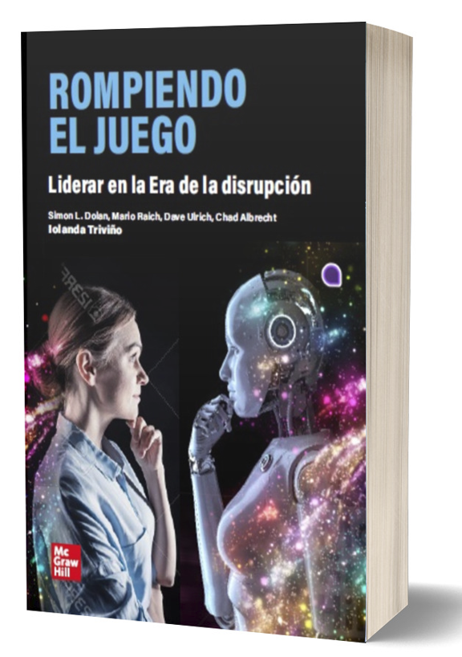

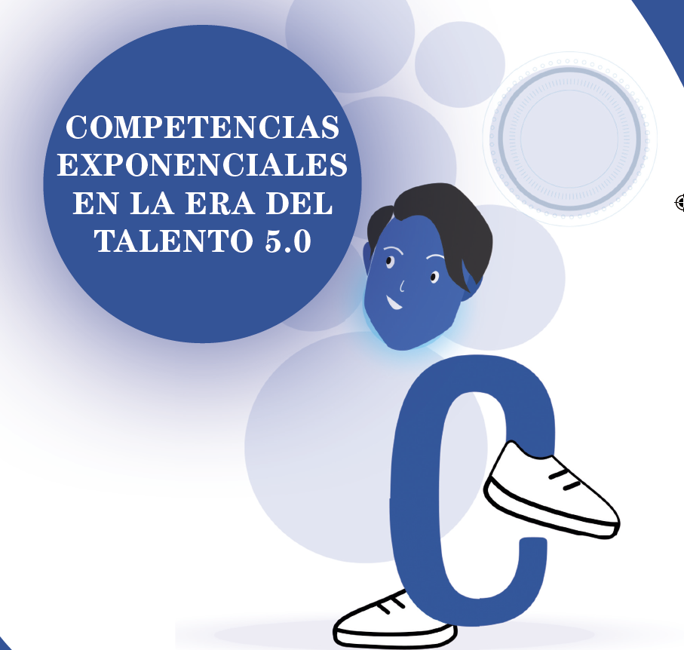


ROMPIENDO EL JUEGO

Slide 2
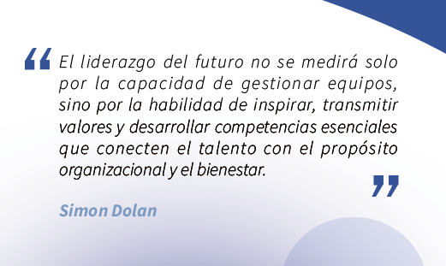

Slide 3



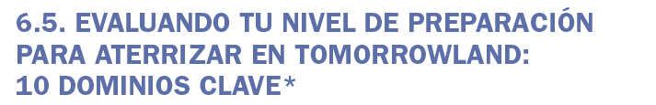
Sub Capitulos

Slide 4

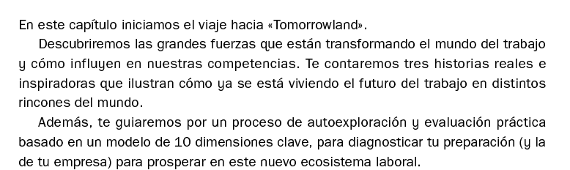

Slide 5
TRES HISTORIAS QUE TE ACERCAN A LA
NUEVA REALIDAD LABORAL
El despertar de Ana en Tomorrowland
Historia de Elena: liderando la transformación del talento 5.0 en 2035
Carlos, una historia de transformación a través de la economía circular en acción: tecnología al servicio de las generaciones

Slide 6
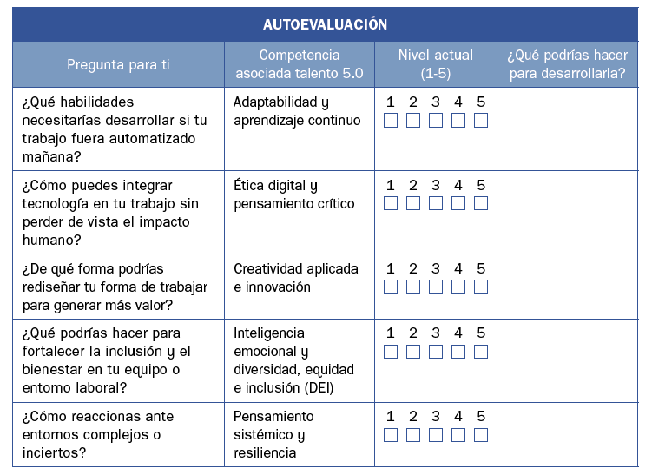
Tabla 6.1.
Autoevaluación. ¿Qué competencia necesitas para llegar a Tomorrowland?
I

Slide 7
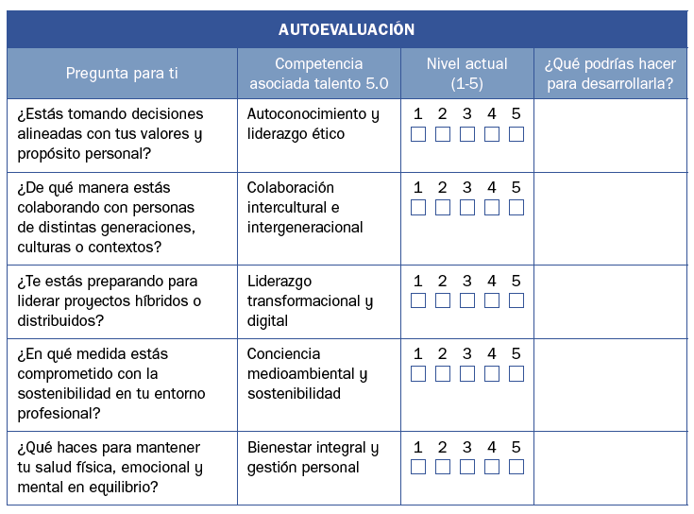
Tabla 6.1.
Autoevaluación. ¿Qué competencia necesitas para llegar a Tomorrowland?
II

Slide 8
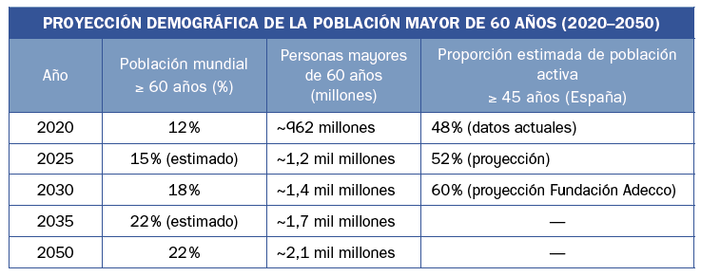
Tabla 6.2.A Proyección demográfica

Slide 9
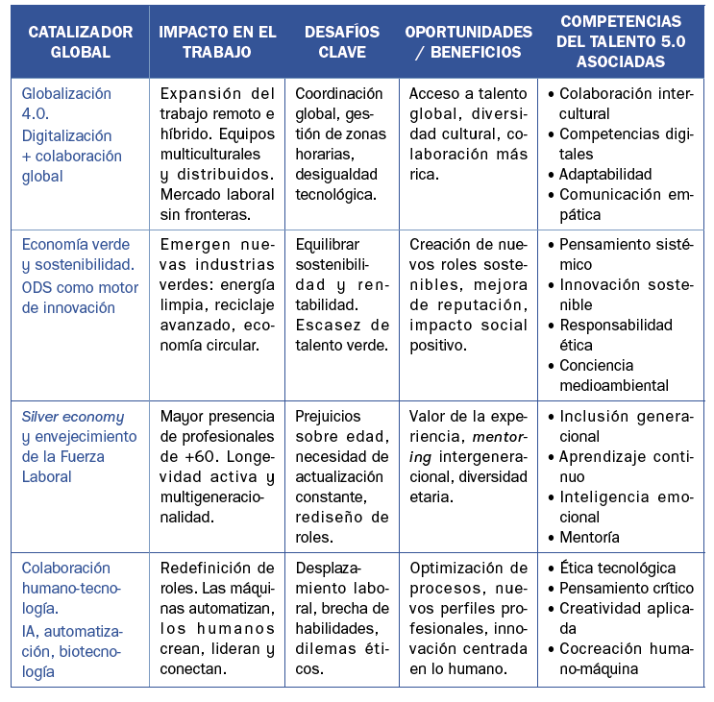
Tabla 6.3 Catalizadores globales hacia 2035: transformando el talento en Tomorrowland

Slide 10
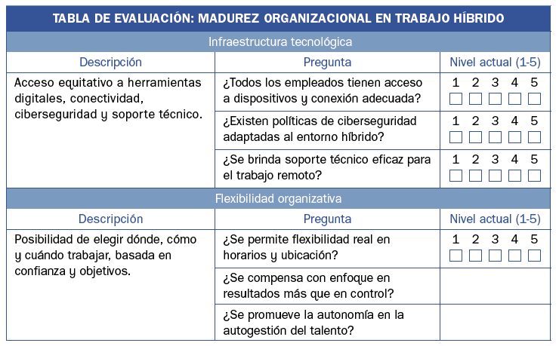
Tabla 6.4a Tabla de evaluación: madurez organizacional en el trabajo híbrido

Slide 11
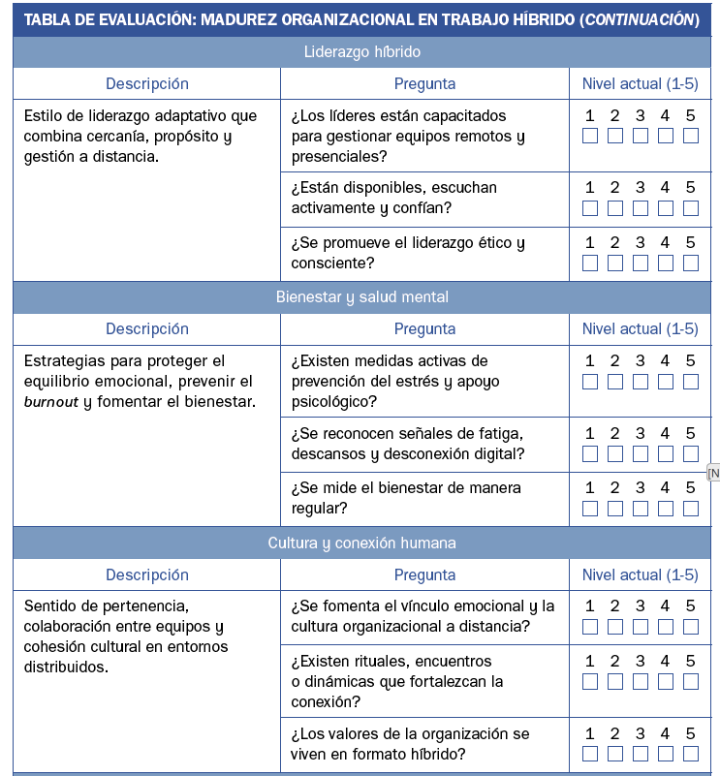
Tabla 6.4b Tabla de evaluación: madurez organizacional en el trabajo híbrido

Slide 12
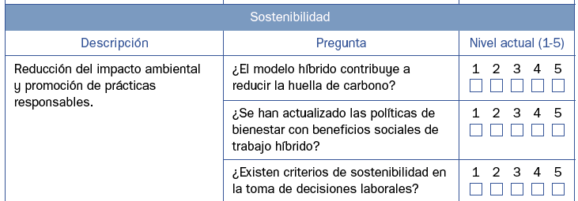
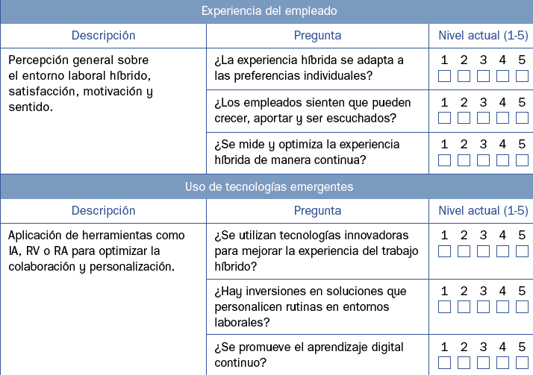
Tabla 6.4c Tabla de evaluación: madurez organizacional en el trabajo híbrido

Slide 13





Reflexiones finales

